Slide 1
Action Research and Community-based Partnerships in Health 健康に関する アクションリサーチと地域密着型 パートナーシップの利点
Jeremiah Mock, MSc, PhD
Health Anthropologist
Clinical Professor
Kochi Prefectural University
Faculty of Nursing
Notes:
Kenkō ni kansuru chiiki mitchaku-gata pātonāshippu no riten

Slide 2
What is Action Research (AR)?
アクションリサーチとは？
Notes:
Chiiki mitchaku-gata sanka-gata kenkyū to wa nan desuka?

Slide 3
What is Community-based Participatory Research (CBPR)?
地域密着型参加型研究とは？
Notes:
Chiiki mitchaku-gata sanka-gata kenkyū to wa nan desuka?

Slide 4
What is research?
R
研究とは？
A systematic inquiry designed to produce generalizable findings
Notes:
Kenkyū to wa?

Slide 5
What is action?
AR
アクションとは？
Notes:
Kenkyū to wa?

Slide 6
What is Community-based Participatory Research (CBPR)?
地域密着型参加型研究とは？
Notes:
Chiiki mitchaku-gata sanka-gata kenkyū to wa nan desuka?

Slide 7
What is participatory research?
PR
参加型研究とは？
Notes:
Sanka-gata kenkyū to wa?

Slide 8
What is community?
C PR
地域社会とは？
Notes:
Chiiki shakai to wa?

Slide 9
What is community-based?
CBPR
地域社会密着型とは？
Notes:
Chiiki shakai mitchaku-gata to wa?

Slide 10
Similar Approaches 類似した方法
Community-based
Participatory
Research
Action Research
Action
Action
in a community
No action
(Not in a
community)
in a community

Slide 11
ARとCBPR
AR has been practiced for about 60 years, CBPR for about 25 years.
アクションリサーチは６０年前から、地域社会密着型参加型研究（CBPR）はここ約２５年前から行われてきた。
AR and CBPR are not solutions to all research problems.
アクションリサーチとCBPR は全ての研究における問題を解決するわけではない。
AR and CBPR are not appropriate in all situations.
アクションリサーチとCBPR は全ての状況に適切というわけではない。
Notes:
CBPR wa koko yaku 25-nenkan okonawa rete kita

Slide 12
Origins of AR and CBPR ARとCBPRの起源
Sol Tax (1950)
“… action anthropology is an activity in which an anthropologist … wants to help a group of people to solve a problem, and he wants to learn something in the process.”
“…行動する人類学とは人類学者が… あるグループの人々の問題解決への援助をし、またそのプロセスの中で学ぼうと望むことである。”
Notes:
CBPR no kigen
“… Kōdō suru jinrui-gaku to wa jinrui gakusha ga… aru gurūpu no hitobito no mondai kaiketsu e no enjo o shi, mata sono purosesu no naka de manabou to nozomu kotodearu.”

Slide 13
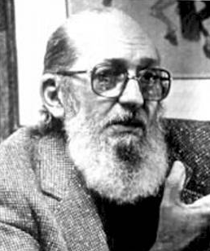
ARとCBPRの起源
Paulo Freire (1970)
“It is only when the oppressed discover the oppressor and become involved in the organized struggle for their liberation that they begin to believe in themselves. This discovery cannot be purely intellectual but must involve action; nor can it be limited to mere activism, but must include serious reflection: only then will it be a praxis [action+reflection].”
“虐げられた人々は抑圧者を発見し、解放への戦いを組織した時にのみ自分たちを信頼できる。この発見は知性だけによるのではなく、行動を含まなくてはならない。また行動だけにとどまるものでもない。この発見は深い反省を含まなくてはいけない。そこで初めてpraxis(行動+反省)となる。”
Notes:
“Shītage rareta hitobito wa yokuatsu-sha o hakken shi, kaihō e no tatakai o soshiki shita toki ni nomi jibun-tachi o shinrai dekiru. Kono hakken wa chisei dake niyoru node wa naku, kōdō o fukumanakute wa naranai. Mata kōdō dake ni todomaru Monode mo nai. Kono hakken wa fukai hansei o fukumanakute wa ikenai. Soko de hajimete praxis (kōdō + hansei) to naru.”

Slide 14
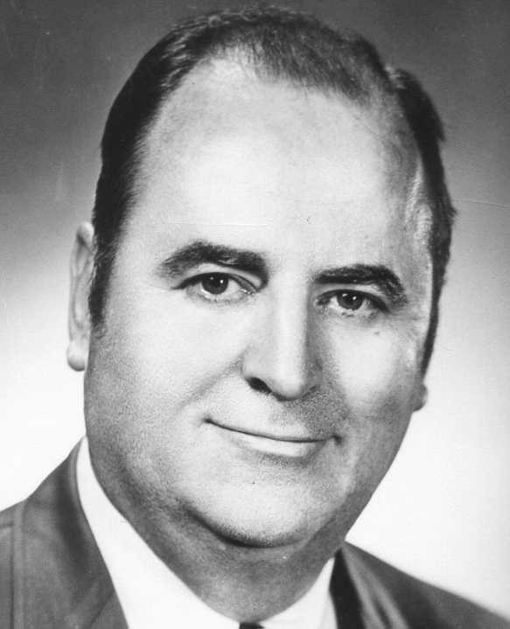
ARとCBPRの起源
William F. Whyte (1986)
“Social scientists have refrained from linking research directly with action. We have been afraid that our involvement in action will contaminate the scientific basis of our research.”
“社会科学者は研究と行動を直接結びつけてこなかった。行動を起こすことによって研究の科学的基盤が損なわれると恐れていた。”
Notes:
“Shakai kagaku-sha wa kenkyū to kōdō o chokusetsu musubitsukete konakatta. Kōdō o okosu koto niyotte kenkyū no kagaku-teki kiban ga sokonawa reru to osorete ita.”

Slide 15
ARとCBPRの起源
William F. Whyte (1986)
“…The Japanese recognized that their old ways of doing things were not working…While participative management got little more than lip service [not implemented] in the U.S., the Japanese were making profound changes in their social and organizational structures and practices.”
…日本人は従来の方法が機能しないと認識した…
アメリカにおいて参加型経営がリップサービスに過ぎない[実行されない]一方で、日本人は社会的、組織的な構造と慣行を大きく変えた。”
Notes:
… Nipponjin wa jūrai no hōhō ga kinō shinai to ninshiki shita… Amerika nioite sanka-gata keiei ga rippusābisu ni suginai [jikkō sa renai] ippō de, nipponjin wa shakai-teki, soshiki-tekina kōzō to kankō o ōkiku kaeta. ”

Slide 16
ARとCBPR 原則
See “community” as the unit of focus “地域社会”を一つの単位として焦点を当てる
Facilitate collaborative, equitable involvement of all partners in all phases of the research (“empowerment”). 研究全ての局面において全てのパートナーが協力的、公平な参加ができるようにする
Promote co-learning about social inequalities 社会的不公平について共に学ぶことを促進する
See health as positive and through an ecological view 健康を肯定的にとらえエコロジカルな観点から見る
AR uses a cyclical and iterative process アクションリサーチは循環的反復プロセスを用いる
Adapted from Israel B, Schulz A, Parker E and Becker A. (1998)
Notes:
1. “Chiiki shakai” o hitotsu no tan'i toshite shōten o ateru
2. Kenkyū subete no kyokumen nioite subete no pātonā ga kyōryoku-teki, kōheina sanka ga dekiru yō ni suru
3. Shakai-teki fukōhei nitsuite tomoni manabu koto o sokushin suru
4. Kenkō o kōtei-teki ni torae ekorojikaruna kanten kara miru
5. Junkan-teki hanpuku purosesu o mochiiru

Slide 17
What is Equitable Partnership? 公平なパートナーシップとは？
Research with people
人々と協力して行う研究
≠ on, to, or for people
人々に行う、人々に対する、人々の為の研究
Notes:
Kōheina pātonāshippu to wa?
CBPR = hitobito to kyōryoku shite okonau kenkyū
2. CBPR ≠ hitobito ni okonau, hitobito nitaisuru, hitobito no tame no kenkyū

Slide 18
What is an Ecological View?
エコロジカルな見解とは？

Slide 19
What is the AR Research Cycle? アクションリサーチの循環とは?
THINK
THINK
AGAIN
LOOK
LOOK
AGAIN
LOOK
AGAIN
ACT
(NEW)
ACT
Adapted from Stringer (2001) Action Research, Sage Publications

Slide 20
INSIGHT CHANGE CYCLES Equal Partnerships
SOCIAL DEVELOPMENT OPPORTUNITY OR PROBLEM
COMMUNITY EXPERTS
PROFESSIONAL EXPERTS

Slide 21
INSIGHT CHANGE CYCLES
REFLECT AGAIN
ASSESS
PLAN
REFLECT
EVALUATE PROCESS AND IMPACT
OPPORTUNITY OR PROBLEM
ACT
COMMUNITY EXPERTS
PROFESSIONAL EXPERTS

Slide 22
ARとCBPRの原則
Build on community strengths and resources コミュニティーの強さと資源により成り立っている
Try to create mutual benefit for all partners 全てのパートナーと相互の利益を生み出そうとする
Share all data and reports with all partners 全てのパートナーと全てのデータ、レポートを共有する
Try to maintain a long-term commitment of all partners 全てのパートナーに長期的な協力を維持するようにする
Adapted from Israel B, Schulz A, Parker E and Becker A. (1998)
Notes:
6. Komyunitī no tsuyo-sa to shigen niyori naritatte iru
7. Subete no pātonā to sōgo no rieki o umidasou to suru
8. Subete no pātonā to subete no dēta, repōto o kyōyū suru
9. Subete no pātonā ni chōki-tekina kyōryoku o iji suru yō ni suru

Slide 23
Conventional Research vs AR/CBRP従来の研究 vs AR/CBPR
Principle 原則 | 従来の研究 | AR/CBPR
1. Community is the unit of focus 地域社会が焦点の単位である | Sometimes 時々 | AR: Mostly ほとんど CBPR:Always 常に
2. Collaborative in all phases of research process 研究プロセスの全ての局面において共同で行う | Rarely まれに | AR: Always 常に CBPR: Mostly ほとんど
3. Promotes co-learning process focused on social inequalities 社会的不公平に焦点を当てた共同学習を促進する | Not often あまりない | Always 常に
Notes:
原則 Gensoku 従来の研究 Jūrai no kenkyū CBPR
1. Chiiki shakai ga shōten no tan'idearu -- Jūrai no kenkyū wa tokidoki desu – CBPR wa tsuneni desu
2. Kenkyū purosesu no subete no kyokumen nioite kyōdō de okonau -- Jūrai no kenkyū wa mareni desu – CBPR wa hotondou desu
3. Shakai-teki fukōhei ni shōten o ateta kyōdō gakushū o sokushin suru -- Jūrai no kenkyū wa amarinai desu – CBPR wa tsuneni desu

Slide 24
従来の研究 vs AR/CBPR
Principle 原則 | 従来の研究 | AR/CBPR
4. Positive and ecological view of health 健康への肯定的、エコロジカルな見解 | Sometimes 時々 | Always 常に
5. Uses cyclical and iterative processes to build research 循環的反復プロセスを用いて研究を築く | Sometimes 時々 | AR:Always 常に CBPR: Sometimes 時々
6. Focuses on community strengths and resources コミュニティーの強さと資源に焦点を当てる | Rarely まれに | AR: Sometimes 時々 CBPR: Always 常に
Notes:
4. Kenkō e no kōtei-teki, ekorojikaruna kenkai -- Jūrai no kenkyū wa tokidokidesu – CBPR wa tsuneni desu
5. Junkan-teki hanpuku purosesu o mochiite kenkyū o kizuku -- Jūrai no kenkyū wa tokidokidesu – CBPR wa tsuneni desu
6. Komyunitī no tsuyo-sa to shigen ni shōten o ateru -- Jūrai no kenkyū wa mareni– CBPR wa tsuneni desu

Slide 25
従来の研究 vs AR/CBPR
Principle 原則 | 従来の研究 | AR/CBPR
7. Mutual benefit of all partners, including community members 地域住民を含む全てのパートナーとの相互利益 | Not often あまりない | Always 常に
8. Share all data and reports with all partners 全てのパートナーと全てのデータ、レポートを共有する | Rarely まれに | Always 常に
9. Long-term commitment by all partners 全てのパートナーに長期的な協力 | Sometimes 時々 | Mostly ほとんど
Notes:
7. Chiiki jūmin o fukumu subete no pātonā to no sōgo rieki -- Jūrai no kenkyū wa amarinai desu – CBPR wa tsuneni desu
8. Subete no pātonā to subete no dēta, repōto o kyōyū suru-- Jūrai no kenkyū wa mareni– CBPR wa tsuneni desu
9. Subete no pātonā ni chōki-tekina kyōryoku -- Jūrai no kenkyū wa tokidokidesu – CBPR wa hotondou desu

Slide 26
Professional expert + Community expert 専門知識を持ったプロ+地域の専門家
Notes:
Senmon chishiki o motta puro + chiiki no senmon-ka

Slide 27
AR/CBPR Ethical Considerations AR/CBPR倫理的配慮
AR: Difficult to specify the research design for human subjects review ）
AR/CBPR: Difficult to protect privacy because communty members have access to data
AR/CBPR: Requires time and effort to educate and train community members in human subjects protection る

Slide 28
AR/CBPR Strengths and Benefits AR/CBPRの長所と利点
Promotes professional humility and beginner’s mind 専門家としての謙虚さと初心を持つことができる
Builds research agenda based on local knowledge and priorities 現地での知識と優先事項に基づいた研究計画を立てられる
Works deeply on root causes 根本的原因に深く働きかける
Activates intuition (heart and head) 直感力を働かせる（心と思考）

Slide 29
AR/CBPR Strengths and Benefits AR/CBPRの長所と利点
Uses a flexible step-by-step “learning by doing” process 柔軟な段階を追った“学びながら行う”プロセスを用いる
Mobilizes partners and gives them skills 協力者を動員し、スキルを与えることができる
Can achieve durable improvements 永続的な改善が得られる

Slide 30
Limitations and Challenges 限界と課題
Requires a lot of negotiating to balance different needs and aims 様々なニーズと目標のバランスを取る為に多くの取り組みを要する
Requires basic community resources 基本的な地域社会の資源を要する
Community members may not have time/energy to participate 地域住民に参加する時間または余力がない
Not suitable for hypothesis testing 仮説検証には向かない

Slide 31
Limitations and Challenges 限界と課題
Can be difficult to evaluate impact 効果を評価するのが難しいことがある
Usually takes a long time to implement, and results can be slow 実行するのに時間がかかり、結果を出すのに時間がかかる
Difficult to replicate or generalize 再現や法則化が難しい

Slide 32
Trust, trust, trust 信用、信用、信用
Notes:
Shin'yō

Slide 33
AR Motto ARのモットー
Do research with the intent to take action.
Take action using iterative research.
行動を起こす意志を持って研究を行う。
反復研究を用いて行動を起こす。

Slide 34
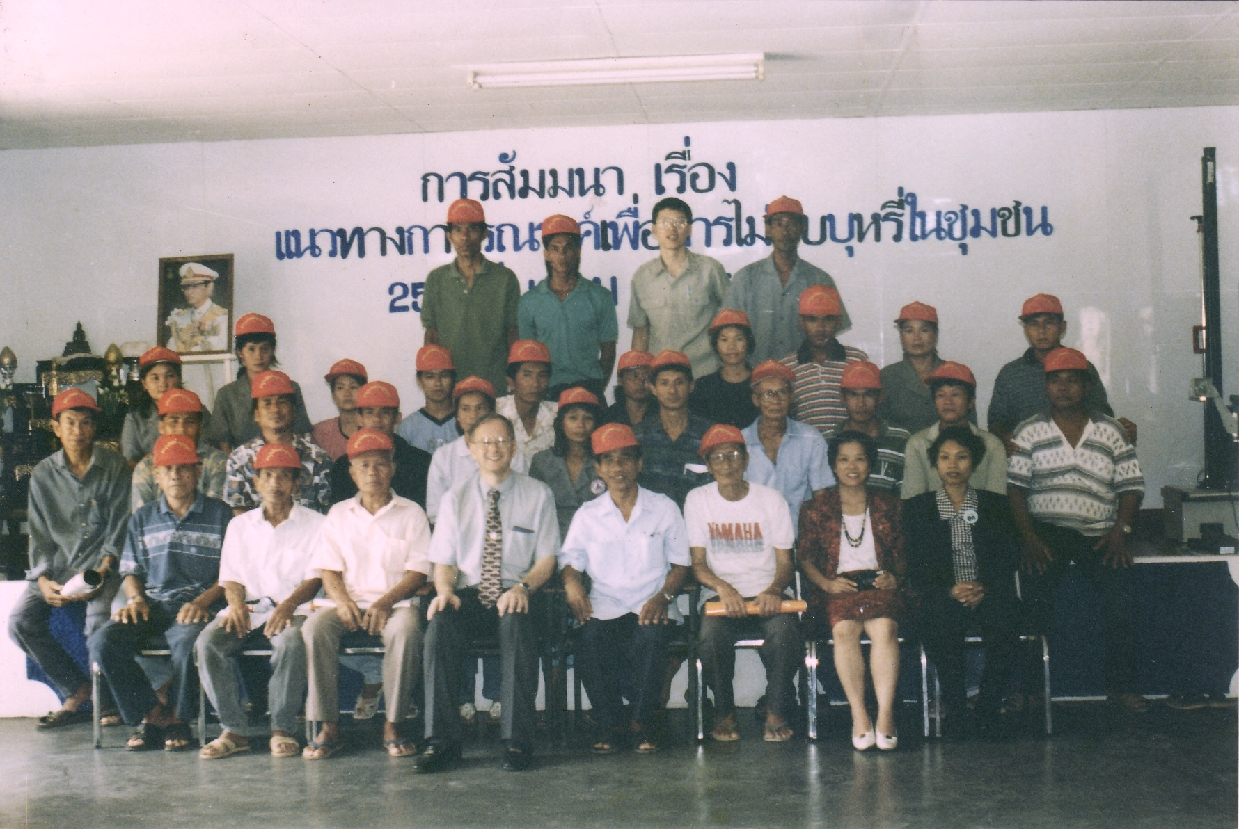
Example of AR/CBPR in Thailand タイにおけるAR/CBPR の例

Slide 35
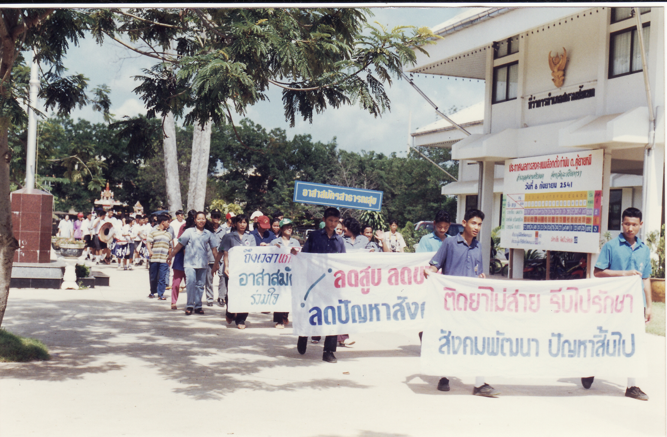
Example of AR/CBPR in Thailand タイにおけるAR/CBPR の例

Slide 36
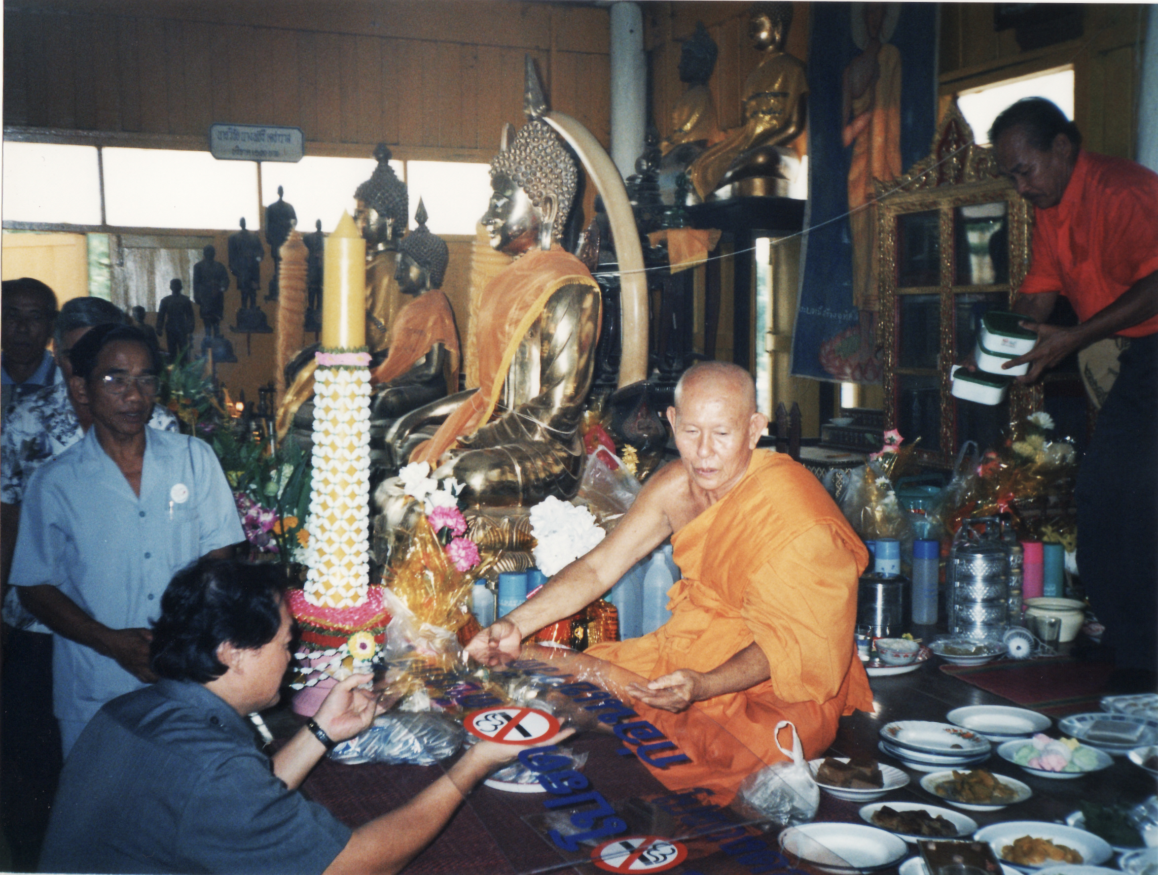
Example of AR/CBPR in Thailand タイにおけるCBPR の例

Slide 37
THANK YOU !
Jeremiah.Mock@gmail.com

